Slide 1
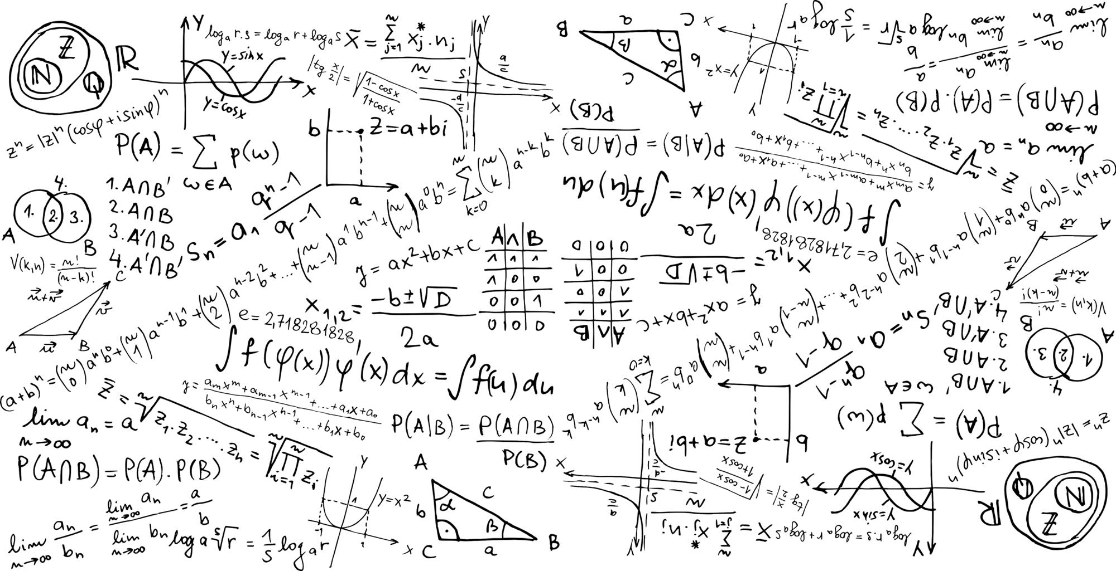
BY YUSHEN
专题26.1.3 反比例函数的图像和性质
TOPIC 26.1.3 IMAGE AND PROPERTIES OF INVERSE SCALE FUNCTION
某某中小学 九年级数学下册 第26章
讲授时间：20XX
主讲老师：xippt

Slide 2
BY YUSHEN
01
学习目标
1、能用待定系数法求反比例函数解析式。
2、能用反比例函数的定义和性质解决实际问题。
02
重点
反比例函数性质的应用。
目录
03
难点
反比例函数图形特征分析及应用，
学会从函数图象上分析、解决问题。

Slide 3
BY YUSHEN
01
LEARNING OBJECTIVES
学习目标
1、能用待定系数法求反比例函数解析式。
2、能用反比例函数的定义和性质解决实际问题。

Slide 4
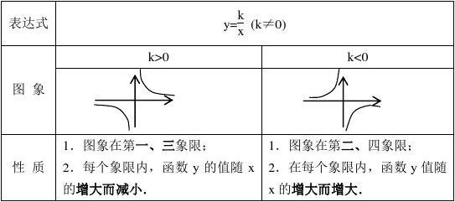
BY YUSHEN
01
反比例函数知识点回顾
一般地，形如 y = $\frac{k}{x}$（k 为常数，且 k ≠ 0）的函数，叫做反比例函数，其中 x 是自变量，y 是函数.
概念：
图像与性质：

Slide 5
BY YUSHEN
01
观察与思考
y
你知道反比例函数 y= $\frac{4}{x}$ 的图象过哪些点吗？
6
5
y= $\frac{4}{x}$
x | … | -4 | -2 | -1 | 1 | 2 | 4 | …
y=$\frac{4}{x}$ | … | -1 | -2 | -4 | 4 | 2 | 1 | …
4
3
2
1
x
-5
-4
-3
-2
-1
0
1
2
3
4
5
6
观察x，y的值，你发现了什么？
-1
x • y = 4
-2
P(x，y)
-3
假设点P(x，y)在反比例函数y= $\frac{4}{x}$上，
则点p与坐标轴围成的矩形面积为多少？
-4
-5
-6
|x| •| y| = |k|=4
$\frac{1}{2}$•|x| •| y| = $\frac{1}{2}\text{•}$|k|=2
点P与坐标轴围成的三角形面积呢？

Slide 6
BY YUSHEN
01
观察与思考
已知反比例函数的图象经过点 A(2，6)．
1)这个函数的图象位于哪些象限？y 随 x 的增大如何变化？
y
A(2，6)
6
5
1）解：设这个反比例函数的解析式为y= $\frac{k}{x}，而点A在函数图象上，则$
6= $\frac{k}{2}$
解得 k=12
∴ 这个反比例函数的解析式为y= $\frac{12}{x}$
4
3
2
1
x
-5
-4
-3
-2
-1
0
1
2
3
4
5
6
-1
∵k>0
∴函数图象过一、三象限，在每一个象限内
y随x的增大而减小
-2
-3
-4
-5
-6

Slide 7
BY YUSHEN
01
观察与思考
已知反比例函数的图象经过点 A(2，6)．
2)点B(3，4)，C(-2.5,-4.8)，D(2，5)是否在这个函数的图象上？
y
A(2，6)
6
5
4
2）将点B、C、D三点的坐标带入到反比例函数y= $\frac{12}{x}$中得，
点B 3× 4 = 12 = k
点C （ - 2.5 ）×（ - 4.8 ）= 12 = k
点D 2× 5 = 10 ≠ k
所以，三个点中只有点B、C在函数图像上
3
2
1
x
-5
-4
-3
-2
-1
0
1
2
3
4
5
6
-1
-2
-3
-4
-5
-6

Slide 8
BY YUSHEN
01
观察与思考
y
如图，它是反比例函数y= $\frac{m−5}{x}$图象的一支，根据图象，回答下列问题：
1）图象的另一支位于哪个象限？常数m的取值范围是什么？
6
5
4
3
2
解：反比例函数的图像可能位于第一、三象限，也可能位于第二、四象限，而这个函数的图像一支位于第一象限，所以该函数的另一支位于第三象限。
∵该函数位于第一、三象限
∴m-5>0
则m>5
1
x
-5
-4
-3
-2
-1
0
1
2
3
4
5
6
-1
-2
-3
-4
-5
-6

Slide 9
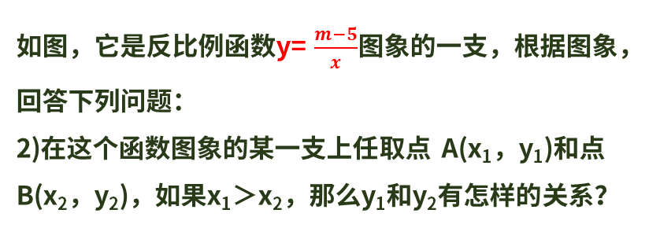
BY YUSHEN
01
观察与思考
y
如图，它是反比例函数y= $\frac{m−5}{x}$图象的一支，根据图象，回答下列问题：
2)在这个函数图象的某一支上任取点 A(x₁，y₁)和点B(x₂，y₂)，如果x₁＞x₂，那么y₁和y₂有怎样的关系？
6
5
4
3
2
1
x
-5
-4
-3
-2
-1
0
1
2
3
4
5
6
∵该函数位于第一、三象限
∴在每一个象限内，y随x的增大而减小
而x₁＞x₂
∴y_{1<}y₂
-1
-2
-3
-4
-5
-6

Slide 10
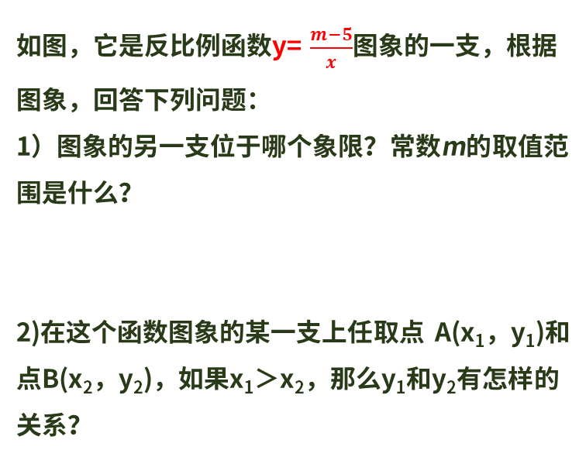
BY YUSHEN
01
观察与思考
如图，它是反比例函数y= $\frac{m−5}{x}$图象的一支，根据图象，回答下列问题：
1）图象的另一支位于哪个象限？常数m的取值范围是什么？
2)在这个函数图象的某一支上任取点 A(x₁，y₁)和点B(x₂，y₂)，如果x₁＞x₂，那么y₁和y₂有怎样的关系？
y
6
5
4
3
∵该函数位于第二、四象限
∴m-5<0,则m<5
2
1
x
-5
-4
-3
-2
-1
0
1
2
3
4
5
6
-1
-2
-3
∵该函数位于第二、四象限
∴在每一象限内，y随x的增大而增大
而x₁＞x₂
∴y₁ ＞ y₂
-4
-5
-6

Slide 11
BY YUSHEN
02
HOMEWORK PRACTICE
练一练
1、会识别相关量之间的反比例关系。
2、理解反比例函数的意义。
3、能确定简单的反比例函数关系式。

Slide 12
BY YUSHEN
02
练一练
1．已知反比例函数$y=\frac{k}{x}$的图象经过点（1，2），则k的值为（ ）
A．0.5 B．1 C．2 D．4
【详解】
解：将点（1，2）代入解析式得，$2=\frac{k}{1}$，k＝2．故选：C．
2．对于反比例函数y＝ $\frac{6}{x}$，下列说法不正确的是（ ）
A．图象分布在第一、三象限
B．当x＞0时，y随x的增大而减小
C．图象经过点（2，3）
D．若点A（x₁，y₁），B（x₂，y₂）都在图象上，且x₁＜x₂，则y₁＜y₂

Slide 13
BY YUSHEN
02
练一练
3．已知点A（3，y₁），B（5，y₂）在函数y＝$\frac{5}{x}$的图象上，则y₁，y₂的大小关系是（ ）
A．y₁＜y₂ B．y₁＞y₂ C．y₁＝y₂ D．不能确定
【详解】解：把A（3，y₁），B（5，y₂）代入y＝$\frac{5}{x}$中得y₁＝$\frac{5}{3}$，y₂＝$\frac{5}{5}$＝1，
∵$\frac{5}{3}>1$ ∴y₁＞y₂．故选：B．
4．（2019·郑州市第八中学初三期中）在反比例函数$y=−\frac{3}{x}$图像上有三个点$A\left(x_{1},y_{1}\right)$、$B\left(x_{2},y_{2}\right)$、$C\left(x_{3},y_{3}\right)$，若$x_{1}<0<x_{2}<x_{3}$，则下列结论正确的是（ ）
A．$y_{3}<y_{2}<y_{1}$B．$y_{1}<y_{3}<y_{2}$ C．$y_{2}<y_{3}<y_{1}$ D．$y_{3}<y_{1}<y_{2}$
【详解】∵k=-3＜0，
∴反比例函数图像在二四象限，当x＞0时，y随x的增大而增大，当x＜0时，y随x的增大而增大，且x＞0时，y＜0，
又∵$x_{1}<0<x_{2}<x_{3}$∴$y_{2}<y_{3}<y_{1}$
故选C.

Slide 14
BY YUSHEN
01
待定系数法求反比例函数
02
利用反比例函数图像和性质解决实际问题
课后回顾
03
分析反比例函数图象，解决实际问题

Slide 15
版权声明
感谢您下载xippt平台上提供的PPT作品，为了您和xippt以及原创作者的利益，请勿复制、传播、销售，否则将承担法律责任！xippt将对作品进行维权，按照传播下载次数进行十倍的索取赔偿！
1. 在xippt出售的PPT模板是免版税类(RF:
Royalty-Free)正版受《中国人民共和国著作法》和《世界版权公约》的保护，作品的所有权、版权和著作权归xippt所有,您下载的是PPT模板素材的使用权。
2. 不得将xippt的PPT模板、PPT素材，本身用于再出售,或者出租、出借、转让、分销、发布或者作为礼物供他人使用，不得转授权、出卖、转让本协议或者本协议中的权利。

Slide 16
BY YUSHEN
谢谢各位同学倾听
THANK YOU FOR LISTENING
某某中小学 九年级数学下册 第26章
讲授时间：20XX
主讲老师：xippt

